Slide 1

Java
視窗程式設計
2015-11-12

Slide 2

Swing
Java API 中有兩個套件， AWT 與 Swing 可以製作圖形介面的程式
AWT 為 Abstract Window Toolkit 的縮寫詞，這是 Java 1.1 版之前官方程式庫 (libiary) 提供的套件 (package) ，後來 1.2 版以後又採納 Swing 當第二個官方 GUI 的程式庫
<編號>

Slide 3
Swing應用程式架構
Swing 應用程式的架構像是在一個大盒子中放入多個小盒子
先將 Swing 套件的各種 GUI 元件（如JButton 和 JLabel 等）新增到中間層容器元件（例如JPanel)，然後將 JPanel 新增到最上層容器類別 Jframe
JFrame 是一種擁有標題列的視窗元件
JFrame
JPanel
JLable
JButton
<編號>

Slide 4
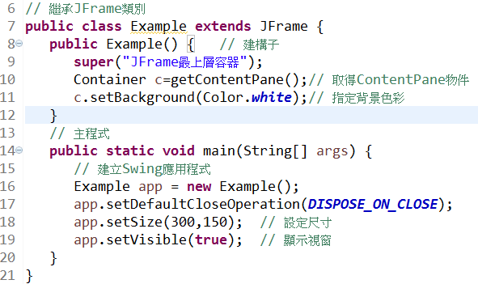
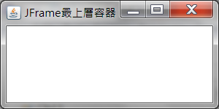
Swing程式範例
執行畫面:
12/14/16
<編號>

Slide 5
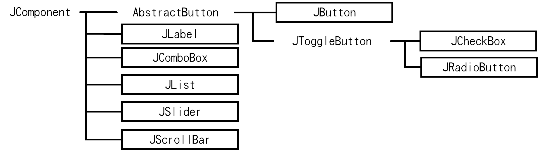
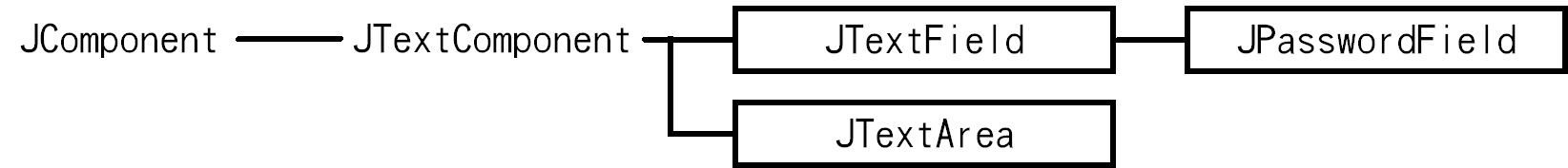
圖形介面元件的基礎
圖形元件
Swing套件的圖形介面元件都是繼承自JComponent，各圖形元件類別的繼承架構，如下圖所示：
12/14/16
<編號>

Slide 6

JLabel與JButton標籤與按鈕元件
JButton元件
JButton元件是可以讓滑鼠按下的按鈕元件，在產生事件後，就可以建立事件處理程序來進行處理
建構子參數分別為字串和圖片，字串是顯示在按鈕上的說明文字。因為btn1有設定按鈕對應的鍵盤按鍵為Alt-S，
12/14/16
<編號>

Slide 7

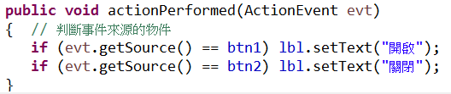
JButton元件
方法一:
12/14/16
<編號>

Slide 8

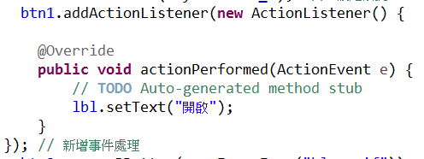
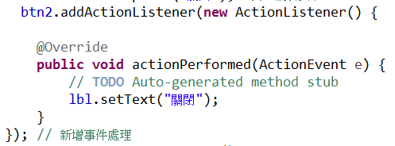
JButton元件
方法二:
12/14/16
<編號>

Slide 9
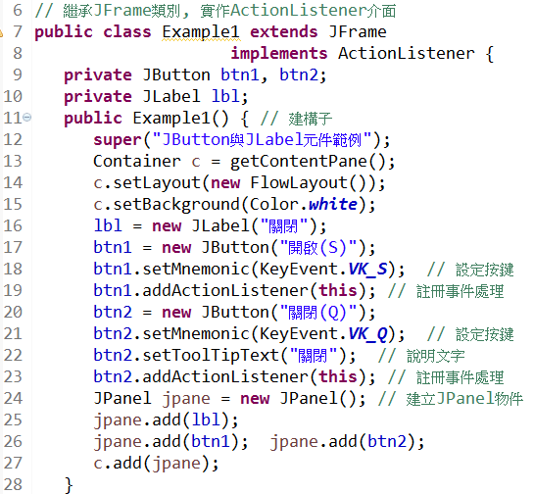
JLabel與JButton標籤與按鈕元件
JLabel元件
12/14/16
<編號>

Slide 10
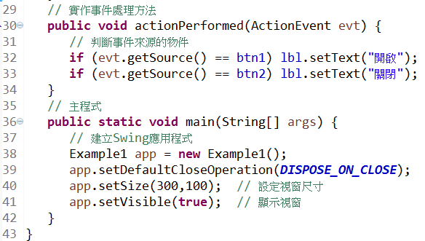
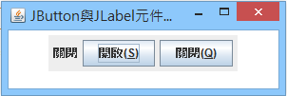
JLabel與JButton標籤與按鈕元件
JLabel元件
執行畫面:
12/14/16
<編號>

Slide 11
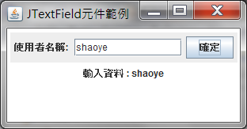
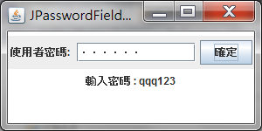
JTextField
JTextField文字方塊元件是用來輸入或顯示一行可捲動的文字內容，其建構子參數是欄位寬度
JTextField and JPasswordField
JTextField text = new JTextField(12);
JPasswordField password = new JPasswordField(12);
12/14/16
<編號>

Slide 12
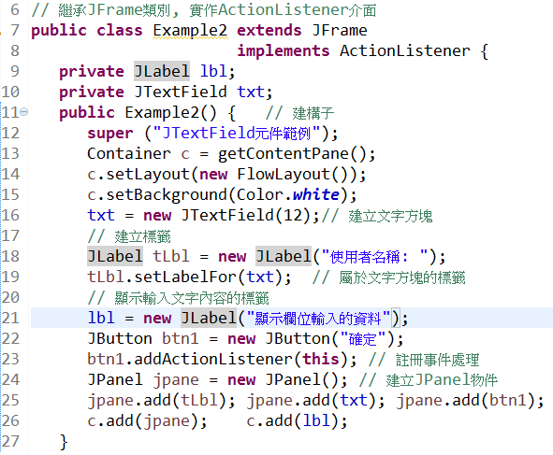
JTextField
12/14/16
<編號>

Slide 13
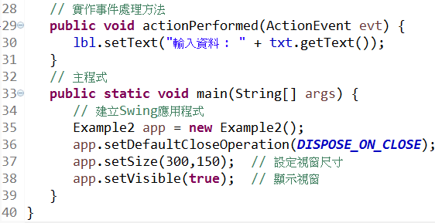
JTextField
執行畫面:
12/14/16
<編號>

Slide 14
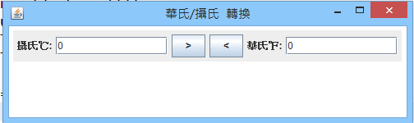
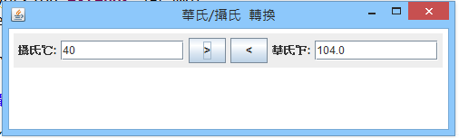
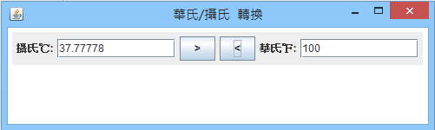
Practice
攝氏←→華氏
華氏 = 攝氏*(9/5)+32
攝氏 = (華氏-32)*5/9
12/14/16
<編號>

Slide 15
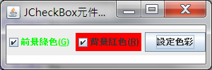
JCheckBox
JCheckBox核取方塊元件是繼承自JToggleButton，屬於AbstractButton的子類別，這個元件是一個開關，按一下可以更改狀態值為true或false，其顯示外觀是在核取方塊中打勾，預設值為false，即沒有打勾
12/14/16
<編號>

Slide 16
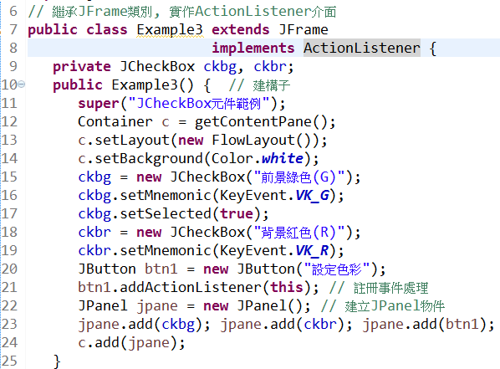
JCheckBox
12/14/16
<編號>

Slide 17
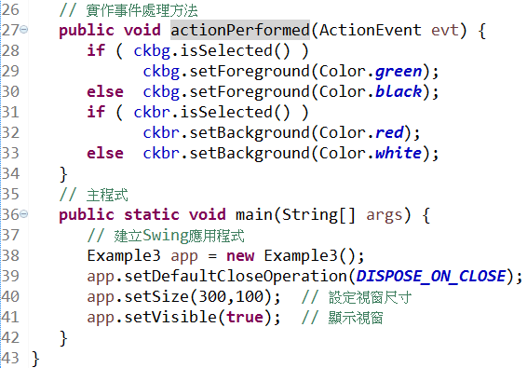
JCheckBox
執行畫面:
12/14/16
<編號>

Slide 18
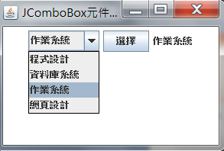
JComboBox
JComboBox下拉式清單元件是繼承自JComponent，它是一種選擇元件，不過，此元件只會顯示一個項目（目前選擇的選項），需按下旁邊的向下箭頭，才會拉出整張選單的選項
String[] items = { "程式語言", "計算機概論",
"資料庫系統", "網頁設計"};
JComboBox list = new JComboBox(items);
12/14/16
<編號>

Slide 19
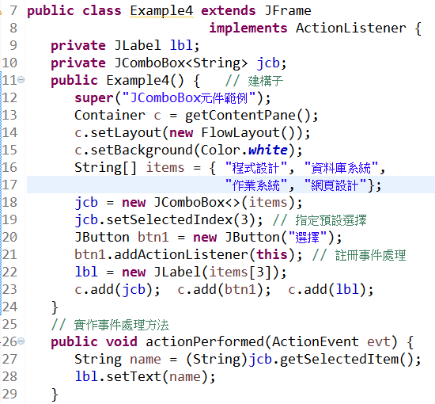
JComboBox
12/14/16
<編號>

Slide 20
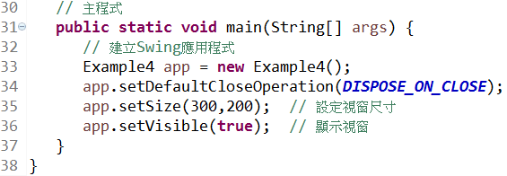
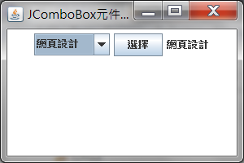
JComboBox
執行畫面:
12/14/16
<編號>

Slide 21
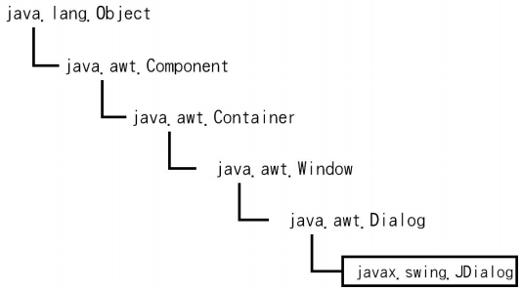
JDialog 最上層容器類別
「對話方塊」(Dialog) 是很重要的視窗介面
在視窗應用程式的執行過程中，一定會出現一些對話方塊。如果對話方塊會擱置使用者輸入資料至其它視窗，這種對話方塊稱為「程式的對話方塊」(Modal Dialog)
Swing 套件可使用JOptionPane類別建立程式的對話方塊，否則需直接使用JDialog類別來建立，繼承架構如下
12/14/16
<編號>

Slide 22
JDialog 最上層容器類別
JDialog 類別的建構子：
常用的對話方塊有：
showMessageDialog()
showConfirmDialog()
showOptionDialog()
建構子 | 說明
JDialog() JDialog(JFrame) JDialog(JFrame, String) JDialog(JFrame,boolean) JDialog(JFrame,String,boolean) | 建立JDialog物件，參數JFrame物件是對話方塊附屬的視窗，參數String是標題文字，布林值表示程式的是Modal對話方塊或Non-Modal對話方塊。
12/14/16
<編號>

Slide 23
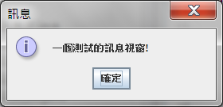
JDialog 最上層容器類別
showMessageDialog()方法可顯示【確定】按鈕的訊息視窗
例：JOptionPane.showMessageDialog(jpane, "一個測試的訊息視窗!");
12/14/16
<編號>

Slide 24
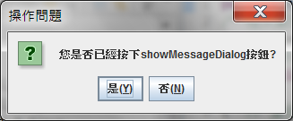
JDialog 最上層容器類別
showConfirmDialog() 方法可顯示詢問問題的對話方塊
例：int n = JOptionPane.showConfirmDialog(jpane,"您是否已經按下showMessageDialog按鈕? ","操作問題“,JOptionPane.YES_NO_OPTION);
12/14/16
<編號>

Slide 25
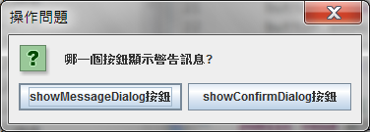
JDialog 最上層容器類別
showOptionDialog() 方法可顯示指定標題文字、圖示、訊息和按鈕的對話方塊，例如：
Object[] options = {"showMessageDialog按鈕",
"showConfirmDialog按鈕"};
int m = JOptionPane.showOptionDialog(jpane,
"哪一個按鈕顯示警告訊息?",
"操作問題", JOptionPane.YES_NO_OPTION,
JOptionPane.QUESTION_MESSAGE, null,
options, options[0]);
12/14/16
<編號>

Slide 26
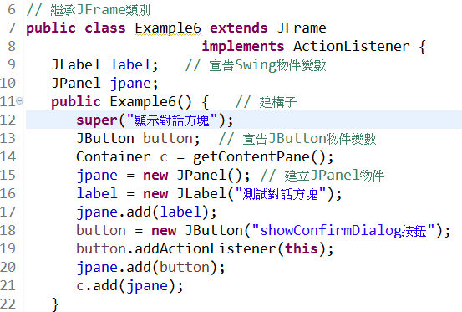
JDialog 範例
12/14/16
<編號>

Slide 27
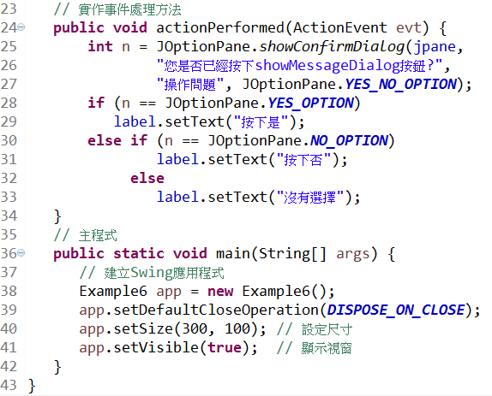
JDialog 範例
12/14/16
<編號>

Slide 28
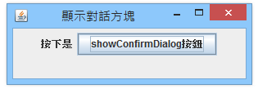
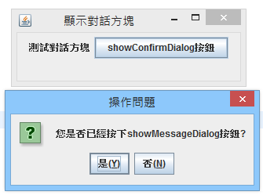
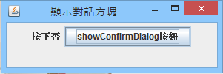
JDialog 範例
點選是:
執行畫面:
點選否:
12/14/16
<編號>

Slide 29
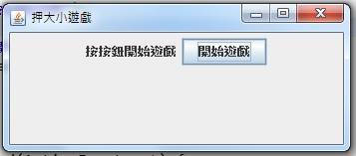
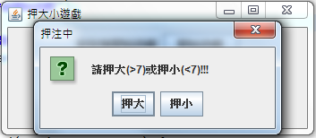
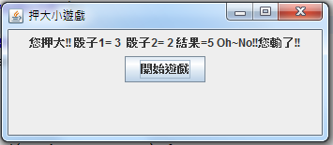
Practice
押大小遊戲
隨機產生兩個骰子點數
押大 >7
兩個骰子點數>7 – 贏
兩個骰子點數<7 – 輸
兩個骰子點數=7 – 幸運
押小 < 7
兩個骰子點數<7 – 贏
兩個骰子點數>7 – 輸
兩個骰子點數=7 – 幸運

Slide 30
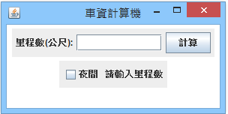
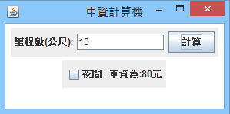
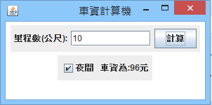
HOMEWORK
基本費:80元
1500公尺(含)以內免額外收費
超過1500公尺，每500公尺+5元
若為夜間則總價必須加價20%
12/14/16
<編號>

Slide 31
Thanks for your attention !

